Slide 1
Realización de un protocolo de autenticación para el mejoramiento de la privacidad del usuario
Daniel Adalaid Carranza Alvarez – A01270898

Slide 2


Estado del Arte
Seguridad de la información
Autenticación e identificación
Tipos de Autenticación
Centralizados
C.A.S.
P.K.A.
Kerberos
Distribuidos
OpenID
Blockchain
PGP

Slide 3


Planteamiento del Problema
Desventajas de los sistemas centralizados
Una única autoridad certificadora.
Único punto para atacar.
Desventajas de los sistemas distribuidos
El Usuario no es identificado
Desconocimiento de la identidad real de los usuarios.

Slide 4
Propuesta de solución
Utilizar las ventajas de ambos protocolos para garantizar la confidencialidad y privacidad de la información del Usuario que desea autenticarse.

Slide 5

Metodología de Evaluación
Simulación de 20 entidades
10 autenticandose de manera correcta.
10 autenticandose de forma maliciosa (una identidad diferente a la suya).

Slide 6


Avances y problemas hasta el momento
Curva de aprendizaje.
Configuración del ambiente.

Slide 7
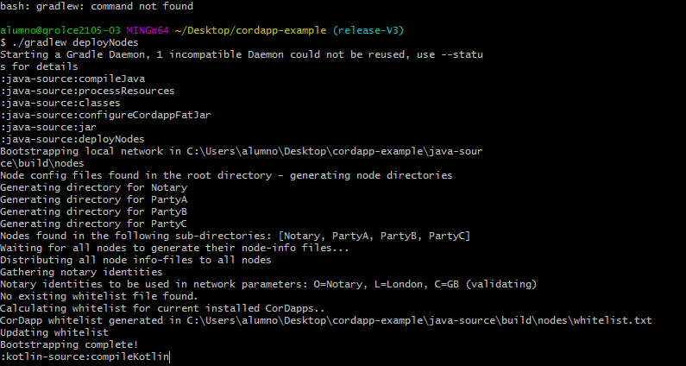
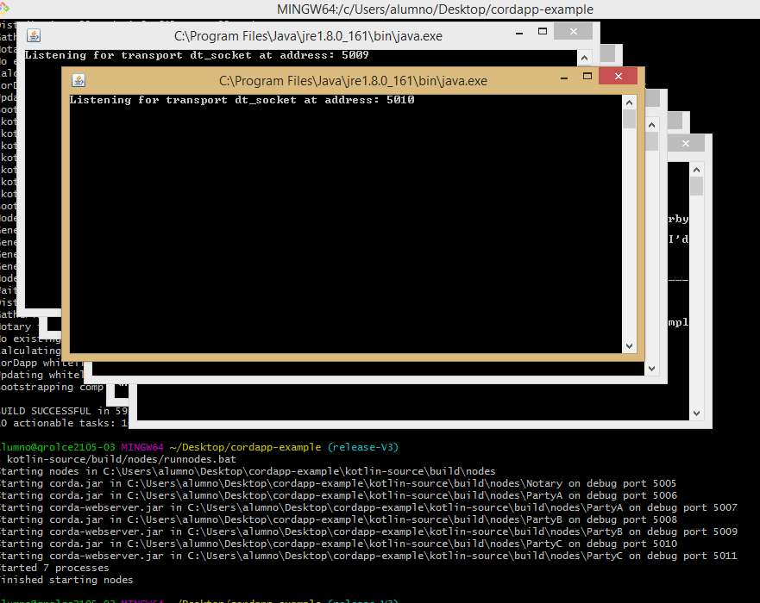
Corda (Blockchain)
distributed ledger platform
Identidad

Slide 8
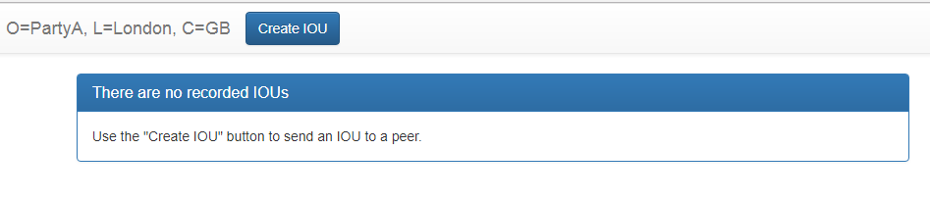
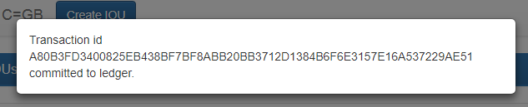
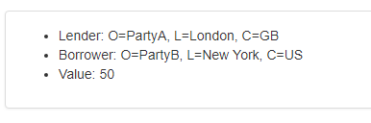
Corda

Slide 9
Ejemplo

